Slide 1
Лекция 2
Риск – мера опасности
Литература:
1. Белов С.В. Безопасность жизнедеятельности и защиты окружающей среды (техносферная безопасность): Учебник / С.В. Белов. М. Издательство Юрайт: ИД Юрайт, 2010. 671 с.
2. Занько Н.Г., Малаян К.Р., Русак О.Н. Безопасность жизнедеятельности: Учебник. 13-испр./ Под ред. О.Н. Русака. СПб: Издательство «Лань», 2010. 672 с.
3. Романов В.И. Прикладные аспекты аварийных выбросов в атмосферу. М.: Физматкнига, 2006. 368 с.
4. Романов В.И. Физические процессы при авариях на объектах химического оружия. М.: Физматкнига. 2007. 336 с.
5. http://www.mediasphera.ru/mjmp/2005/3/31.pdf, Международный журнал медицинской практики. 2005. № 3
6. http://bgd.iate.obninsk.ruhttp://www.mypyramid.gov
7. http://unesco.ru – программа Российской Академии наук «Здоровье окружающей среды»
8. http://sciam.ru – журнал «В мире науки»
9. http://bgd.iate.obninsk.ru

Slide 2
Для обеспечения заданного уровня безопасности необходимо решить три задачи:
Идентифицировать опасности
Разработать защитные меры
Иметь алгоритм действий в условиях реализации остаточного риска (чрезвычайные ситуации)
Расчет и анализ риска является тем инструментом, при помощи которого потенциальная опасность может быть оценена количественно.
Источники риска смертности современного человека можно классифицировать:
– по внутренней среде организма (генетические и соматические заболевания, процессы старения);
– по внешней среде обитания;
– по профессиональной и непрофессиональной деятельности (заболевания, несчастные случаи, аварии и травматизм и т. д.);
– по социальной среде (суицид, преступления, наркотики, войны).

Slide 3
При возникновении угрозы террористического акта в пределах отдельных территорий (объектов) России устанавливаются специальные уровни террористической опасности:
повышенный («синий»), высокий («желтый») и критический («красный»).
Влияние природного и производственного фактора опасности зависит от рода опасности, интенсивности и длительности воздействия вредного фактора, а также обеспокоенности человека данным видом опасности.
Для оценки степени загрязнения окружающей среды часто применяются обобщенные индексы загрязнений. Опасности лучше предотвращать, чем на них реагировать.
Мониторинг опасностей — это система систематических наблюдений за потенциально опасными объектами, оценки фактического состояния этих объектов, прогноза их состояния и оценки прогнозируемого состояния

Slide 4
Расчет и анализ риска
Концептуальная основа анализа риска внешне проста. Она предполагает использование методических подходов, математического аппарата и информационной базы, позволяющих ответить на следующие вопросы:
1. Что может функционировать «неправильно» (в нерабочем режиме)?
2. Каковы причины этого?
3. Каковы возможные последствия?
4. Насколько это вероятно?
Итак, в общем случае потенциальная опасность в промышленности характеризуется, по крайней мере, двумя составляющими величинами: вероятностью возникновения аварии и величиной возможного ущерба.

Slide 5
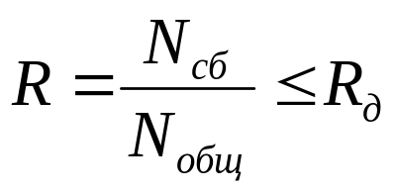
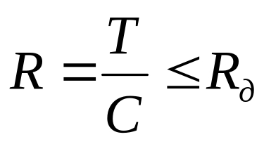
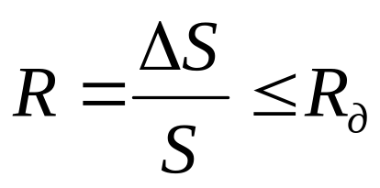
Риск
Мерой опасности является РИСК
РИСК – это частота (темп) реализации опасности определенного класса
N сб. — число неблагоприятных событий за определенный промежуток времени.
N oбщ. — общее число событий за тот же определенный промежуток времени
T — численность погибших за год от определенного фактора
С — численность людей, подверженных воздействию этого фактора за год
∆S— площадь разрушенных территорий к общей площади S территорий региона
Rд — допустимый риск

Slide 6
Концепции приемлемого риска
Концепция приемлемого риска – это безопасность, которую допускает общество в данный период времени.
Т.о., безопасность - понятие опасности, риск которой является приемлемым. Обеспечить безопасность – это значит достичь приемлемого риска.
Нулевой риск недостижим.
Опасность подразумевает некую угрозу, существующую независимо от человека, помимо его воли.
Психологический уровень индивидуального приемлемого риска гибели
оценивается в 10⁻⁶ .
Риск смерти менее 10⁻⁶ обычно игнорируется.

Slide 7
Сколько надо израсходовать средств, чтобы спасти человеческую жизнь?
Для сравнения риска предлагается ввести экономический эквивалент человеческой жизни.
По зарубежным исследованиям жизнь оценивается от 650 тыс. до 7 млн долларов США.

Slide 8
Эта пороговая величина использована в стандартах по безопасности ряда европейских стран.
Средства на снижение риска, если он меньше 10⁻⁷, не выделяются.
Для событий с риском смерти в 10⁻³ организуются контрмеры.
При уровне риска 10⁻⁴ люди менее склонны к серьезным действиям, но готовы тратить деньги на уменьшение риска.
При добровольном индивидуальном риске, когда человек может лично воздействовать на ситуацию, психологический порог значительно выше.
За рулем автомобиля человек чувствует себя уверенней, чем авиапассажир в полете, считая, что в состоянии справиться с ситуацией.
Средний приемлемый риск в профессиональной сфере составляет
в России ≈ 2,5∙ 10⁻⁴ в год.

Slide 9
Средний и допустимый уровни риска
Показатель | Уровень риска
Мак. приемлемым индивидуальным риском в промышленности считается величина | 10⁻⁶
Пренебрежительно малым индивидуальным риском | 10⁻⁸
Неприемлемым риском в России считается величина | 10⁻³

Slide 10
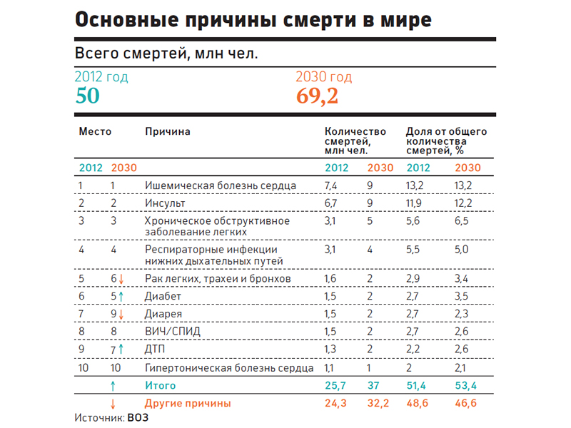

Slide 11

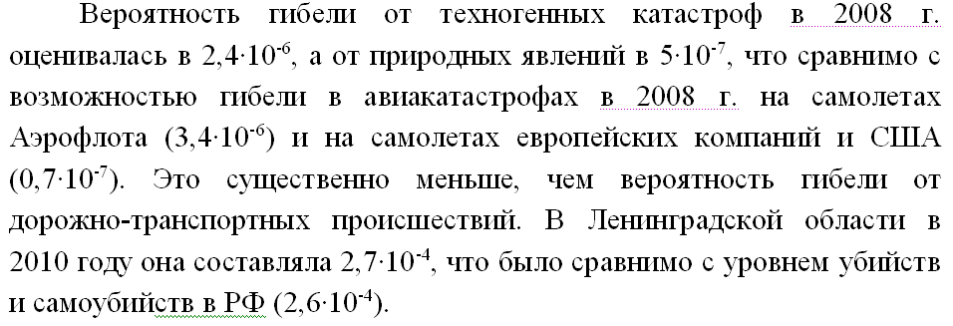
Оценки вклада (%) различных факторов
в преждевременную смертность в России

Slide 12
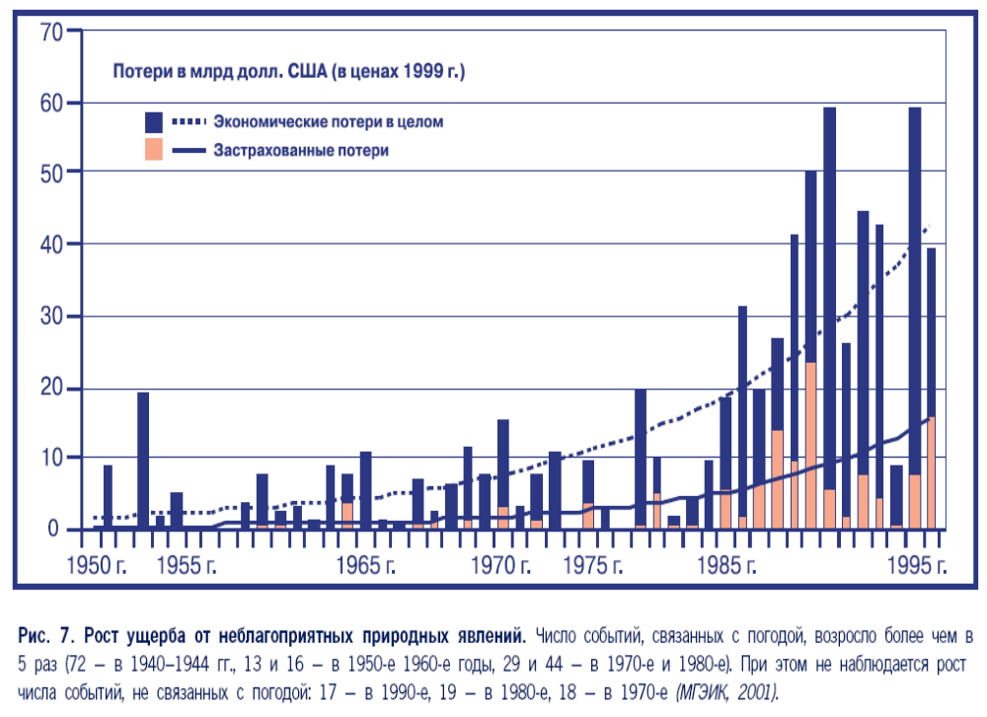

Slide 13
АКСИОМА № 1
Любая деятельность человека потенциально опасна
Добровольная Принудительная
Страх Испуг Паника
Затяжной страх превращается в фобию
(400-500 видов фобий)

Slide 14
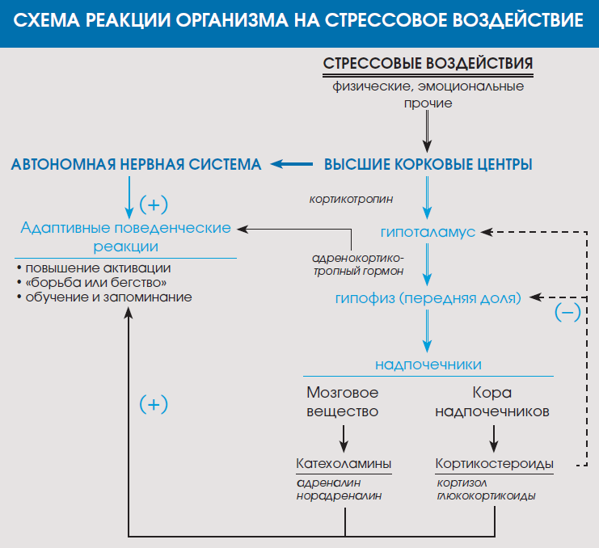

Slide 15
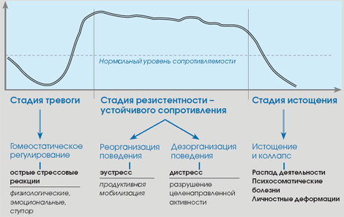
Алгоритмы личной безопасности
Предвидеть – избегать - действовать
Определяется характером деятельности во взаимосвязи со средой
ДИНАМИКА РАЗВИТИЯ СТРЕССА

Slide 16
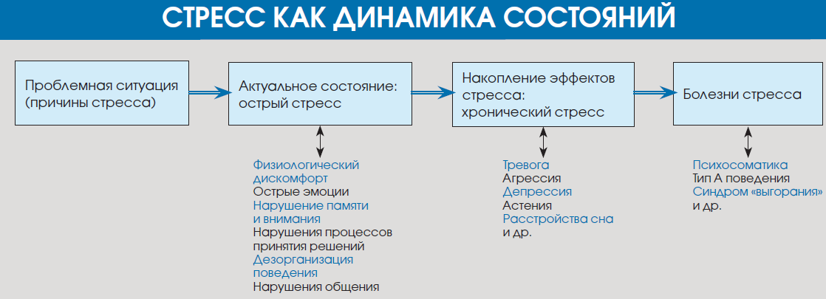

Slide 17
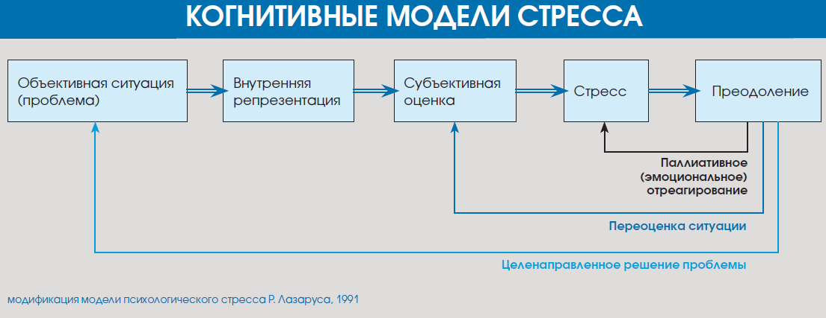

Slide 18
Алгоритмы государственной безопасности
Предотвращать – Снижать воздействие – Ликвидировать последствия
определяется
Средней продолжительностью жизни
ОФИЦИАЛЬНЫЕ ДАННЫЕ ФЕДЕРАЛЬНОЙ СЛУЖБЫ
ГОСУДАРСТВЕННОЙ СТАТИСТИКИ РОССИИ ЗА 2008 г.
РОЖДЕНО: 1 713 947 чел.
УМЕРЛО: 2 075 954 чел.
РОЖДАЕМОСТЬ: 12,1 младенца / 1000 чел.
СМЕРТНОСТЬ: 14,6 смертей / 1000 чел.
РОСТ ПОПУЛЯЦИИ: отрицательный, 2,5 чел. / 1000 чел.
СРЕДНЯЯ ПРОДОЛЖИТЕЛЬНОСТЬ ЖИЗНИ :
МУЖЧИНЫ - 61,5 лет
ЖЕНЩИНЫ - 73,9 лет

Slide 19
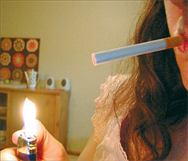

ТАБАК ЕЖЕГОДНО УБИВАЕТ:
во всем мире - 5,4 млн чел.;
в России - 500 тыс. чел.;
в США - 500 тыс. чел.
АЛКОГОЛЬ ЕЖЕГОДНО УБИВАЕТ:
во всем мире - 1,8 млн чел.;
В России - 500-750 тыс. чел.;
В США - 64 тыс. чел.

Slide 20
Алгоритмы государственной безопасности
Предотвращать – Снижать воздействие – Ликвидировать последствия
определяются
Устойчивостью экосистем
Экологический кризис –
критическое состояние окружающей природной среды
Экологическое бедствие – чрезвычайное событие антропогенного характера
Экологическая катастрофа –
Бедствие крупных масштабов, приводящее к необратимым изменениям ОПС

Slide 21
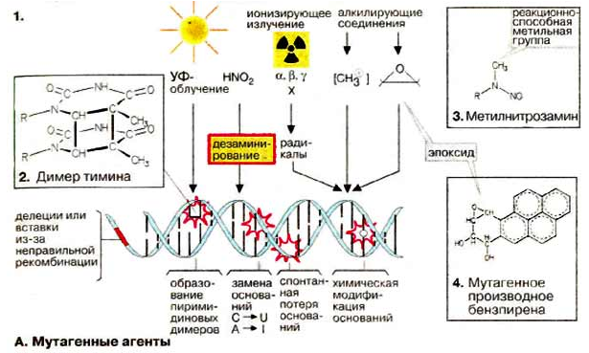

Slide 22
Определить риск гибели человека на производстве в нашей стране, если известно, что ежегодно погибает около 7000 человек, а численность работающих составляет 70 млн. человек. Сравнить с допустимым риском.
Ежегодно в России вследствие различных опасностей неестественной смертью погибают около 500 тыс. человек. Принимаемая численность населения страны равной 145 млн. человек, определить риск гибели жителя страны от опасностей. Сравнить с допустимым риском.
Определить риск попадания в фатальный несчастный случай, связанный с ДТП, если ежегодно погибает в этих происшествиях 35 тыс. человек (население России составляет 145 млн. человек).Сравнить с допустимым риском.

